Slide 1
LA FESTA DELLA CONTRADA LAMIE DI OLIMPIA…
…DAL 2001
AD OGGI…

Slide 2
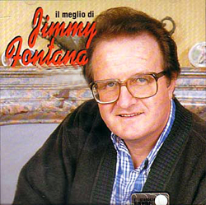
ANNO 2001
11 AGOSTO
ESIBIZIONE DEL DJ CAVALIERE VINCENZO
12 AGOSTO
JIMMY FONTANA
IN CONCERTO

Slide 3

ANNO 2002
03 AGOSTO
ESIBIZIONE LUIGI GIUSEPPE ANCONA
CON FISARMONICA
04 AGOSTO
RICCARDO DEL TURCO
IN CONCERTO

Slide 4
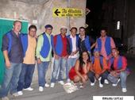
ANNO 2003
01 AGOSTO
COMMEDIA DELL’ ASS.
“IN CAMPAGNA”
“A PORTE SCARASSETE”
02 AGOSTO
ROMAGNA CAPITALE
(ORCHESTRA DI SPETTACOLO)

Slide 5

03 AGOSTO
TONY SANTAGATA
IN CONCERTO

Slide 6
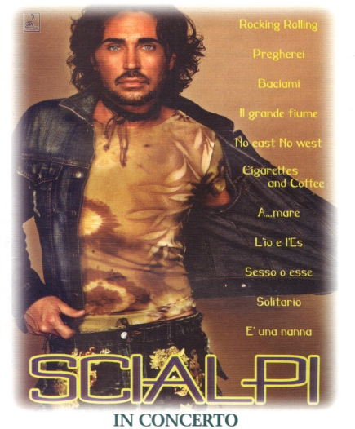
ANNO 2004
31 LUGLIO
PINTO LEONARDO E AMICI
CON FISARMONICA E ORGANETTO
PER PIZZICA E TARANTELLA
01 AGOSTO
SCIALPI IN CONCERTO
12 SETTEMBRE
COMMEDIA “L’ONESTA’ PRIMA DÌ TUTTO” DELL’ASS. “IN CAMPAGNA”

Slide 7
ANNO 2005
05 AGOSTO
SELEZIONE REGIONALE
“MISS MONDO”
06 AGOSTO
COMMEDIA “FA BIEN I SCIRRETE,
FA MELE I PINZE”
DELL’ ASS. “IN CAMPAGNA”

Slide 8

07 AGOSTO
TIZIANA RIVALE
IN CONCERTO
28 AGOSTO
COMMEDIA “LA SCHEDINA”
DEL GRUPPO TEATRALE “TETE’”

Slide 9

ANNO 2006
03 SETTEMBRE
I CAMALEONTI
IN CONCERTO

Slide 10

ANNO 2008
01 AGOSTO
COMMEDIA DELL’ ASS. “IN CAMPAGNA”
02 AGOSTO
CONCERTINO
ROMANTICO
LISCIO IN PIAZZA

Slide 11

03 AGOSTO
ANNALISA
MINETTI
IN CONCERTO

Slide 12

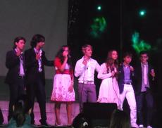
ANNO 2009
01 AGOSTO
PICCOLI CANTANTI DI
“TI LASCIO UNA CANZONE”
CON PASQUALINO GRECO,
DRAGONE LUIGI,CARENZA ENZA,
RIZZETTO SERENA, RINALDI MANUELA,
COLAZZO STEFANO, SCHINELLA ERNESTO, CIVITA VINCENZO

Slide 13

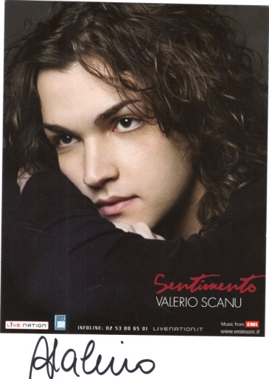
02 AGOSTO STEFANIA CENTO CONCERTO
02 AGOSTO
STEFANIA CENTO
VALERIO SCANU IN CONCERTO

Slide 14

06 SETTEMBRE
COMMEDIA
“NATELE PA TREDICESEME”

Slide 15
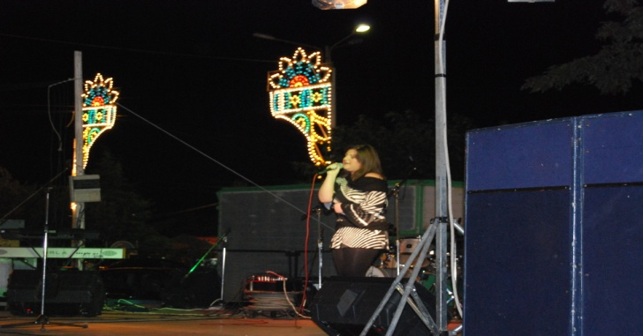

ANNO 2010
30 LUGLIO
“LAMIE INCANTO”
SPETTACOLO MUSICALE CON MUSICISTI E CANTANTI LOCALI
E CON LA PARTECIPAZIONE DEL CABARETTISTA RENZO RISI

Slide 16

31 LUGLIO
ESIBIZIONE DEL
GRUPPO MUSICALE
“OFFICINA DELL’ARTE”
TONY MAIELLO
IN CONCERTO
(VINCITORE
SANREMO GIOVANI 2010)

Slide 17


01 AGOSTO
MANUEL E KIKKA
SHOW
CON LA PARTECIPAZIONE
DE “I CAMPIONI”

Slide 18
E CONTINUA…

